Slide 1
PHÒNG GD & ĐT QUẬN LONG BIÊN
TRƯỜNG TIỂU HỌC ĐỨC GIANG
MÔN ĐẠO ĐỨC– LỚP 1

Slide 2
Bài 2
Em giữ sạch răng miệng

Slide 3
Khởi động
Bài hát: ANH TÍ SÚN

Slide 4
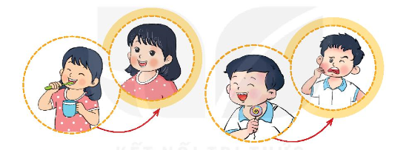
Khám phá
Vì sao em cần giữ vệ sinh răng miệng?

Slide 5
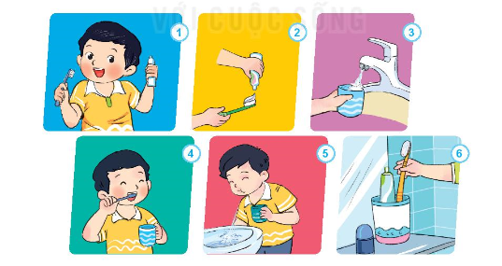
Khám phá
Em chải răng như thế nào ?

Slide 6
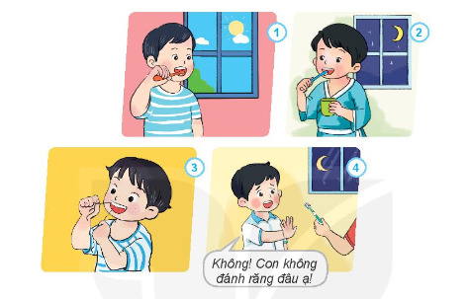
Luyện tập
Bạn nào đã biết giữ vệ sinh răng miệng ? Vì sao ?

Slide 7
Luyện tập
Em hãy chia sẻ với các bạn cách em giữ gìn vệ sinh răng miệng.

Slide 8
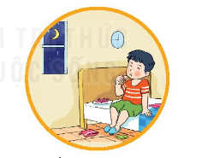
Vận dụng
Em sẽ khuyên bạn điều gì ?

Slide 9
Vận dụng
Em luôn vệ sinh răng miệng sạch sẽ hàng ngày.
Bạn ơi hãy nhớ
Chải răng mỗi ngày
Hai lần sáng, tối
Nụ cười thêm xinh.

Slide 10
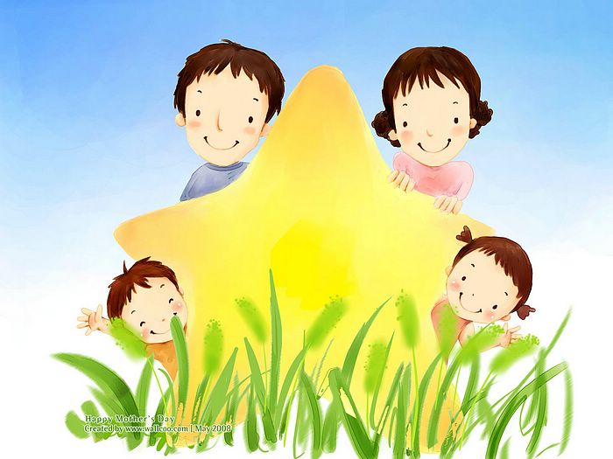
KẾT THÚC TIẾT HỌC

